Slide 1
Tecnologie Informatiche per il Web
Gruppo 94: Alessandro Atanassov Giovanni Maria Bruno

Slide 2
Progetto numero 2: playlist musicale
Versione HTML pura

Slide 3
Consegna
Un’applicazione web consente la gestione di una playlist di brani musicali. Playlist e brani sono personali di ogni utente e non condivisi. Ogni brano musicale è memorizzato nella base di dati mediante un titolo , l‘immagine e il titolo dell’album da cui il brano è tratto, il nome dell’interprete (singolo o gruppo) dell’album, l’anno di pubblicazione dell’album, il genere musicale (si supponga che i generi siano prefissati) e il file musicale. L’utente, previo login, può creare brani mediante il caricamento dei dati relativi e raggrupparli in playlist. Una playlist è un insieme di brani scelti tra quelli caricati dallo stesso utente ordinati per data decrescente dall’anno di pubblicazione dell’album. Una playlist ha un titolo e una data di creazione ed è associata al suo creatore. A seguito del login, l’utente accede all’HOME PAGE che presenta l’elenco delle proprie playlist, ordinate per data di creazione decrescente, una form per caricare un brano con tutti i dati relativi e una form per creare una nuova playlist inizialmente vuota. Quando l’utente clicca su una playlist nell’HOME PAGE, appare la pagina PLAYLIST PAGE che contiene inizialmente una tabella di una riga e cinque colonne. Ogni cella contiene il titolo di un brano e l’immagine dell’album da cui proviene. Se la playlist è inizialmente vuota compare un messaggio: “La playlist non contiene ancora brani musicali”. I brani sono ordinati da sinistra a destra per data decrescente dell’album di pubblicazione. Se la playlist contiene più di cinque brani, sono disponibili comandi per vedere il precedente e successivo gruppo di brani. Se la pagina PLAYLIST mostra il primo gruppo e ne esistono altri successivi nell’ordinamento, compare a destra della riga il bottone SUCCESSIVI, che permette di vedere il gruppo successivo. Se la pagina PLAYLIST mostra l’ultimo gruppo e ne esistono altri precedenti nell’ordinamento, compare a sinistra della riga il bottone PRECEDENTI, che permette di vedere i cinque brani precedenti. Se la pagina PLAYLIST mostra un blocco e esistono sia precedenti sia successivi, compare a destra della riga il bottone SUCCESSIVI e a sinistra il bottone PRECEDENTI. La pagina PLAYLIST contiene anche una form che consente di selezionare e aggiungere un brano alla playlist corrente. A seguito dell’aggiunta di un brano alla playlist corrente, l’applicazione visualizza nuovamente la pagina a partire dal primo blocco della playlist. Quando l’utente seleziona il titolo di un brano, la pagina PLAYER mostra tutti i dati del brano scelto e il player audio per la riproduzione del brano.

Slide 4
Data requirements analysis
Un’applicazione web consente la gestione di una playlist di brani musicali. Playlist e brani sono personali di ogni utente e non condivisi. Ogni brano musicale è memorizzato nella base di dati mediante un titolo, l‘immagine e il titolo dell’album da cui il brano è tratto, il nome dell’interprete (singolo o gruppo) dell’album, l’anno di pubblicazione dell’album, il genere musicale (si supponga che i generi siano prefissati) e il file musicale. L’utente, previo login, può creare brani mediante il caricamento dei dati relativi e raggrupparli in playlist. Una playlist è un insieme di brani scelti tra quelli caricati dallo stesso utente ordinati per data decrescente dall’anno di pubblicazione dell’album. Una playlist ha un titolo e una data di creazione ed è associata al suo creatore. A seguito del login, l’utente accede all’HOME PAGE che presenta l’elenco delle proprie playlist, ordinate per data di creazione decrescente, una form per caricare un brano con tutti i dati relativi e una form per creare una nuova playlist inizialmente vuota. Quando l’utente clicca su una playlist nell’HOME PAGE, appare la pagina PLAYLIST PAGE che contiene inizialmente una tabella di una riga e cinque colonne. Ogni cella contiene il titolo di un brano e l’immagine dell’album da cui proviene. Se la playlist è inizialmente vuota compare un messaggio: “La playlist non contiene ancora brani musicali”. I brani sono ordinati da sinistra a destra per data decrescente dell’album di pubblicazione. Se la playlist contiene più di cinque brani, sono disponibili comandi per vedere il precedente e successivo gruppo di brani. Se la pagina PLAYLIST mostra il primo gruppo e ne esistono altri successivi nell’ordinamento, compare a destra della riga il bottone SUCCESSIVI, che permette di vedere il gruppo successivo. Se la pagina PLAYLIST mostra l’ultimo gruppo e ne esistono altri precedenti nell’ordinamento, compare a sinistra della riga il bottone PRECEDENTI, che permette di vedere i cinque brani precedenti. Se la pagina PLAYLIST mostra un blocco e esistono sia precedenti sia successivi, compare a destra della riga il bottone SUCCESSIVI e a sinistra il bottone PRECEDENTI. La pagina PLAYLIST contiene anche una form che consente di selezionare e aggiungere un brano alla playlist corrente. A seguito dell’aggiunta di un brano alla playlist corrente, l’applicazione visualizza nuovamente la pagina a partire dal primo blocco della playlist. Quando l’utente seleziona il titolo di un brano, la pagina PLAYER mostra tutti i dati del brano scelto e il player audio per la riproduzione del brano.
Entities, Attributes, Relationships

Slide 5
Assunzioni aggiuntive sui dati
Dal momento che i generi dei brani sono prefissati, ad essi è dedicata una entità a parte nel DB. Nel form di upload, invece di un text input viene impiegata una select tra i generi esistenti (validata lato server).
Per evitare di dover caricare più volte lo stesso album di appartenenza, nello stesso form si ha libera scelta di poter selezionare un album già esistente. Pertanto, anche per gli album si ha una entità a parte.
Vincoli sui duplicati:
Uno stesso utente non può avere due playlist con lo stesso nome;
Tra gli album caricati da uno stesso utente, un interprete non può avere due album con lo stesso nome;
In una playlist, non può esserci lo stesso brano due volte

Slide 6
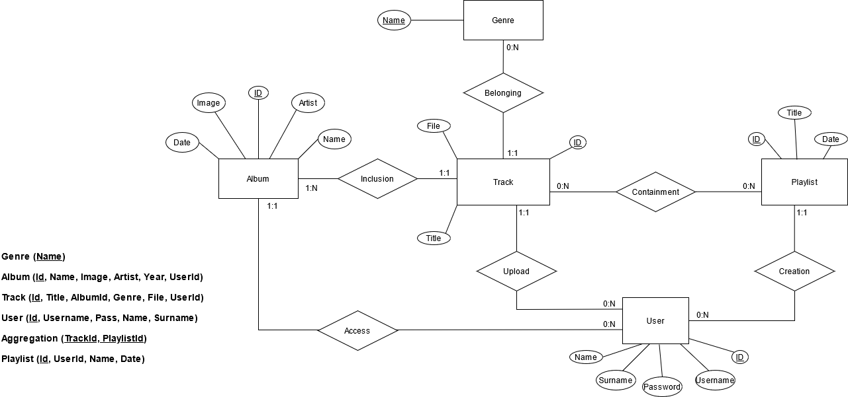
Database ER schema

Slide 7
Database SQL schema
CREATE TABLE `user` (
`id` int AUTO_INCREMENT PRIMARY KEY,
`username` varchar(45) NOT NULL,
`password` varchar(45) NOT NULL,
`name` varchar(45) NOT NULL,
`surname` varchar(45) NOT NULL
);
CREATE TABLE `playlist` (
`id` int AUTO_INCREMENT PRIMARY KEY,
`userid` int NOT NULL REFERENCES `user`(`id`)
on delete cascade on update cascade,
`name` varchar(45) NOT NULL,
`date` datetime NOT NULL default CURRENT_TIMESTAMP,
UNIQUE (`id`, `userid`)
);
CREATE TABLE `track` (
`id` int AUTO_INCREMENT PRIMARY KEY,
`userid` int NOT NULL REFERENCES `user`(`id`)
on delete cascade on update cascade,
`title` varchar(45) NOT NULL,
`albumid` int NOT NULL REFERENCES `album`(`id`)
on delete cascade on update cascade,
`genre` varchar(45) NOT NULL REFERENCES `genre`(`name`)
on delete cascade on update cascade,
`audio` longblob NOT NULL
);
CREATE TABLE `album` (
`id` int AUTO_INCREMENT PRIMARY KEY,
`userid` int NOT NULL REFERENCES `user`(`id`)
on delete cascade on update cascade,
`name` varchar(45) NOT NULL,
`artist` varchar(45) NOT NULL,
`image` longblob NOT NULL,
`year` smallint NOT NULL,
UNIQUE (`name`, `artist`, `userid `)
);

Slide 8
Database SQL schema
CREATE TABLE `playlist_containment` (
`playlistid` int NOT NULL REFERENCES `playlist`(`id`)
on delete cascade on update cascade,
`trackid` int NOT NULL REFERENCES `track`(`id`)
on delete cascade on update cascade,
PRIMARY KEY (`playlistid`, `trackid`)
);
CREATE TABLE `genre` (
`name` varchar(45) PRIMARY KEY
);

Slide 9
Application requirements analysis
Un’applicazione web consente la gestione di una playlist di brani musicali. Playlist e brani sono personali di ogni utente e non condivisi. Ogni brano musicale è memorizzato nella base di dati mediante un titolo, l‘immagine e il titolo dell’album da cui il brano è tratto, il nome dell’interprete (singolo o gruppo) dell’album, l’anno di pubblicazione dell’album, il genere musicale (si supponga che i generi siano prefissati) e il file musicale. L’utente, previo login, può creare brani mediante il caricamento dei dati relativi e raggrupparli in playlist. Una playlist è un insieme di brani scelti tra quelli caricati dallo stesso utente ordinati per data decrescente dall’anno di pubblicazione dell’album. Una playlist ha un titolo e una data di creazione ed è associata al suo creatore. A seguito del login, l’utente accede all’HOME PAGE che presenta l’elenco delle proprie playlist, ordinate per data di creazione decrescente, una form per caricare un brano con tutti i dati relativi e una form per creare una nuova playlist inizialmente vuota. Quando l’utente clicca su una playlist nell’HOME PAGE, appare la pagina PLAYLIST PAGE che contiene inizialmente una tabella di una riga e cinque colonne. Ogni cella contiene il titolo di un brano e l’immagine dell’album da cui proviene. Se la playlist è inizialmente vuota compare un messaggio: “La playlist non contiene ancora brani musicali”. I brani sono ordinati da sinistra a destra per data decrescente dell’album di pubblicazione. Se la playlist contiene più di cinque brani, sono disponibili comandi per vedere il precedente e successivo gruppo di brani. Se la pagina PLAYLIST mostra il primo gruppo e ne esistono altri successivi nell’ordinamento, compare a destra della riga il bottone SUCCESSIVI, che permette di vedere il gruppo successivo. Se la pagina PLAYLIST mostra l’ultimo gruppo e ne esistono altri precedenti nell’ordinamento, compare a sinistra della riga il bottone PRECEDENTI, che permette di vedere i cinque brani precedenti. Se la pagina PLAYLIST mostra un blocco e esistono sia precedenti sia successivi, compare a destra della riga il bottone SUCCESSIVI e a sinistra il bottone PRECEDENTI. La pagina PLAYLIST contiene anche una form che consente di selezionare e aggiungere un brano alla playlist corrente. A seguito dell’aggiunta di un brano alla playlist corrente, l’applicazione visualizza nuovamente la pagina a partire dal primo blocco della playlist. Quando l’utente seleziona il titolo di un brano, la pagina PLAYER mostra tutti i dati del brano scelto e il player audio per la riproduzione del brano.
Views, Components, Events, Actions

Slide 10
Completamento delle specifiche
Pagina di default è il Login
Nel form di upload dei brani, si può scegliere con un bottone radio se il nuovo brano appartiene a un album già caricato, o a uno nuovo (da caricare)
Se si sceglie da un album già esistente, non sono richiesti i dati di un nuovo album; viceversa, la select degli album disponibili non è richiesta se si sceglie di inserire un nuovo album
Tutti gli altri dati nei form sono obbligatori
Vincoli sui valori nei form dei brani:
l’anno dell’album non può superare l’anno corrente;
I generi sono prefissati, quindi scelti tramite select e validati lato server
Vincoli sui duplicati (specificati in precedenza): controlli lato server

Slide 11
Assunzioni aggiuntive sui componenti
PREVIOUS e NEXT vengono implementati senza ulteriori richieste al server. Dopo un invio iniziale dei brani di una playlist, viene impiegato il CSS per mostrare il blocco di canzoni desiderato.
Ai fini di una migliore usabilità del form di caricamento dei brani, viene usato un bean aggiuntivo (un «FormBean») per i controlli di validità, invece di una sendError( ).
Vengono distinti due Bean diversi per i brani, in particolare, solo il bean impiegato per la pagina Player conterrà i dati completi, mentre l’altro necessita dei soli dati da mostrare come «copertina» nella pagina Playlist.

Slide 12
Componenti
DAO:
User
checkCredentials (user, pass)
Playlist
create(title, user), findByUser(user), findById(id)
Track
findById(id), addToPlaylist(trackId, playlistId), uploadTrack(title, albumId, genre, file, userId)
Album
findById(id), findByUser(user), createAlbum(name, artist, year, img, user)
Genre
findGenreByName(name)
TrackCover
findByPlaylist(playlistid), findByUser(user)
Beans:
User, Playlist, Track, Album, Genre, TrackCover
TrackForm (form bean)
Controller:
CheckLogin
GoToHome
GetPlaylistTracks
GetTrackDetails
UploadTrack
CreatePlaylist
AddTrackToPlaylist
Logout
Views:
Login, Home, Playlist, Player

Slide 13
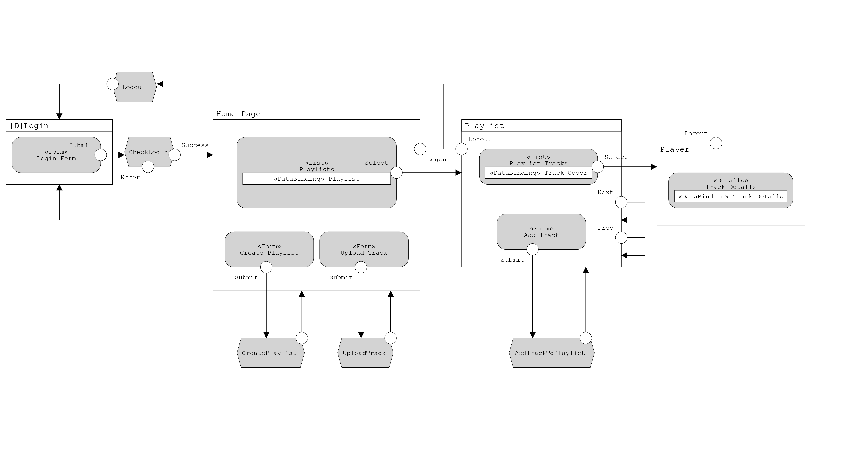
IFML Application Design

Slide 14
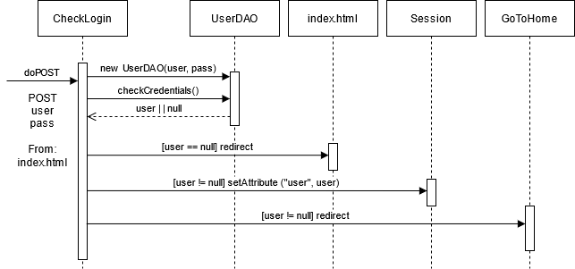
Evento: Login

Slide 15
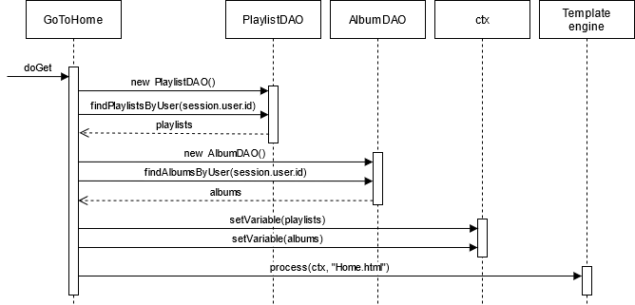
Evento: Primo accesso alla Home page
Nota: gli Album vengono usati dal form di upload dei brani (in una select), per quanto spiegato nel completamento delle specifiche.

Slide 16
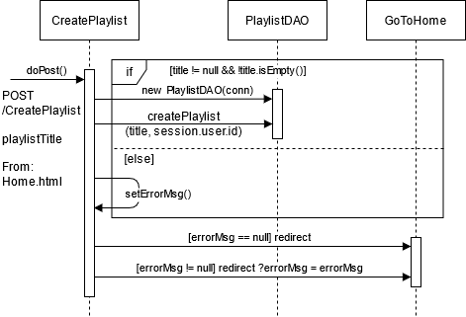
Evento: Creazione di una playlist
Nota:
Vincolo di UNIQUE blocca nomi duplicati per lo stesso user
Ulteriori note sulla redirect a breve

Slide 17
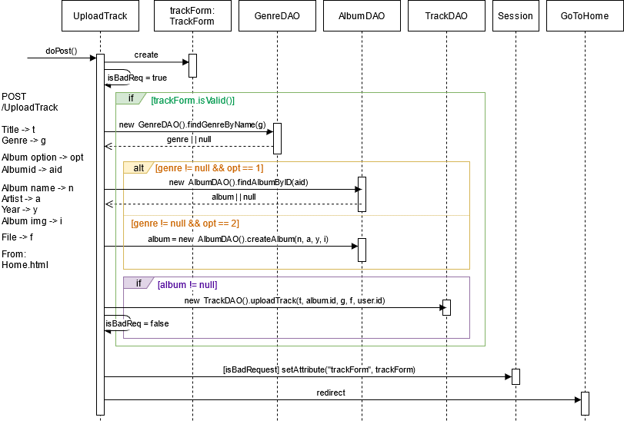
Evento: Caricamento brano (con FormBean)
Commenti:
createAlbum e uploadTrack legate da commit/rollback
Album option: Bottone radio per scegliere tra album esistente (=1) o nuovo album (=2)
TrackForm nella sessione (!): nella prossima slide

Slide 18
Osservazioni sulle POST
Poiché non vengono usate delle sendError( ) nei form, è necessario ovviare al problema di ritrasmissione dei parametri al refresh.
Uso della redirect
Poiché il TrackForm è un oggetto di grandi dimensioni, si è scelto di salvarlo per la durata della redirect per poi essere processato nella servlet GoToHome.
Per gli altri due form, poiché aventi meno informazioni, è sufficiente usare la query string della request nelle redirect.
Viene di seguito mostrato nuovamente il sequence diagram di GoToHome, contenente questa volta questi scenari d’uso.

Slide 19
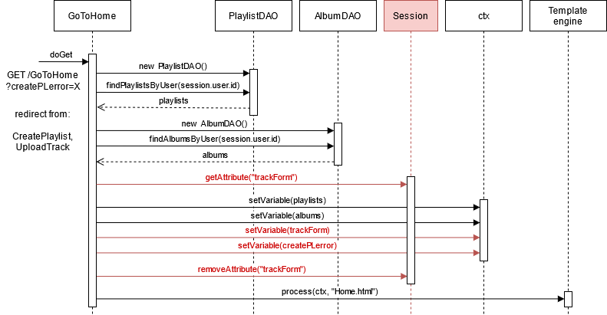
Evento, redirect alla Home

Slide 20
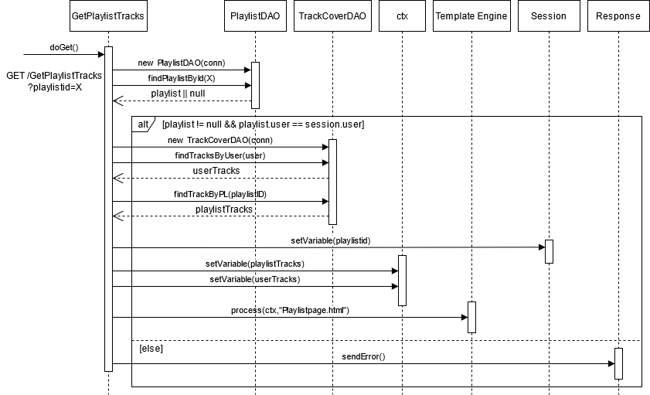
Evento: Accesso alla pagina Playlist
Commenti:
userTracks serve alla select nel form per aggiungere un brano
Playlistid nella session previene modifiche utente nel form, che altrimenti potrebbero creare dei «salti» da una playlist ad un’altra alla redirect (slide successiva)
Ciò sarebbe possibile se playlistid venisse messo come hidden input del form

Slide 21
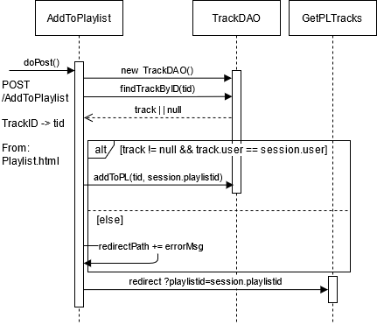
Evento: Aggiunta di un brano a una playlist
Commento:
errorMsg settato in base al tipo di errore, e visualizzato nel form dopo la redirect
Processato in GetPLTracks, similmente a come GoToHome processa il messaggio createPLError

Slide 22
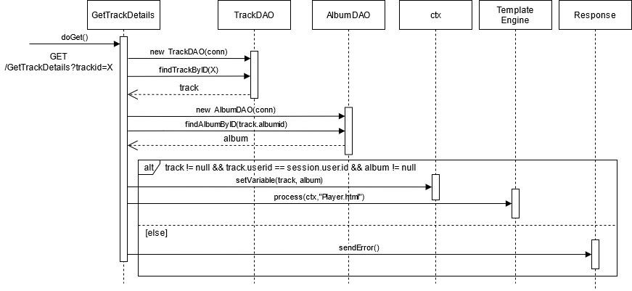
Evento: Accesso alla pagina Player

Slide 23
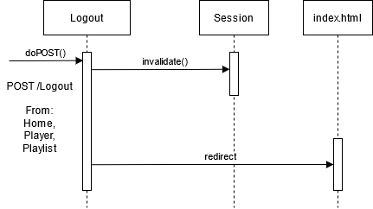
Evento: Logout

Slide 24
Progetto numero 2: playlist musicale
Versione RIA

Slide 25
Consegna aggiuntiva
Si realizzi un’applicazione client server web che modifica le specifiche precedenti come segue:
● Dopo il login dell’utente, l’intera applicazione è realizzata con un’unica pagina.
● Ogni interazione dell’utente è gestita senza ricaricare completamente la pagina, ma produce l’invocazione asincrona del server e l’eventuale modifica del contenuto da aggiornare a seguito dell’evento.
● L’evento di visualizzazione del blocco precedente/successivo è gestito a lato client senza generare una richiesta al server.
● L’applicazione deve consentire all’utente di riordinare le playlist con un criterio diverso da quello di default (data decrescente). Dalla HOME con un link associato a ogni playlist page si accede a una pagina RIORDINO, che mostra la lista completa dei brani della playlist e permette all’utente di trascinare il titolo di un brano nell’elenco e di collocarlo in una posizione diversa per realizzare l’ordinamento che desidera, senza invocare il server. Quando l’utente ha raggiunto l’ordinamento desiderato, usa un bottone “salva ordinamento”, per memorizzare la sequenza sul server. Ai successivi accessi, l’ordinamento personalizzato è usato al posto di quello di default.

Slide 26
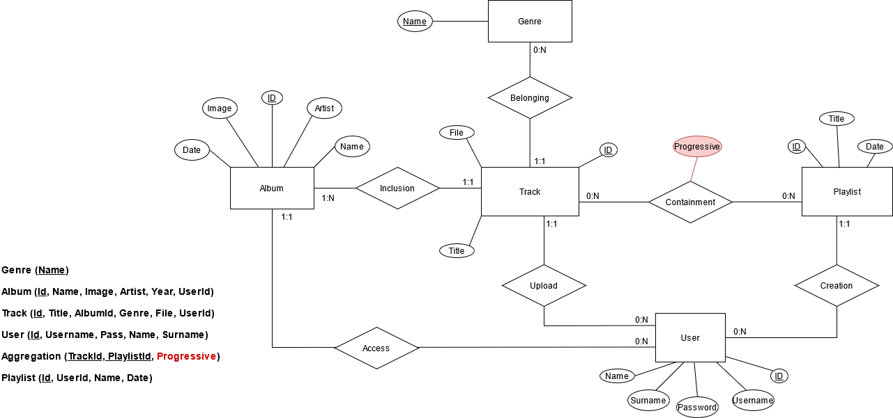
Modifiche al Database schema (ER)
Utile per l’implementazione del RIORDINO dei brani

Slide 27
Modifiche al Database schema (SQL)
CREATE TABLE `playlist_containment` (
`playlistid` int NOT NULL REFERENCES `playlist`(`id`)
on delete cascade on update cascade,
`trackid` int NOT NULL REFERENCES `track`(`id`)
on delete cascade on update cascade,
`progressive` int NOT NULL DEFAULT '0',
PRIMARY KEY (`playlistid`, `trackid`)
);
«Progressive» rappresenta l’ordinamento personalizzato in una playlist, in ordine crescente. Il DAO inserisce sempre numeri dall’1 in poi in un riordino, mentre lo 0 vale di default per i brani aggiunti successivamente, oppure mai riordinati.
Nota: si assume che i brani aggiunti in seguito a un riordino vengano aggiunti in testa alla playlist, il che è soddisfatto poiché lo 0 di default precede gli altri numeri. Inoltre, con ciò è possibile che le nuove aggiunte, a parità di progressivo, vengano ordinate come di default, cioè per anno di album.

Slide 28
Application requirements analysis: versione RIA
Un’applicazione web consente la gestione di una playlist di brani musicali. Playlist e brani sono personali di ogni utente e non condivisi. Ogni brano musicale è memorizzato nella base di dati mediante un titolo, l‘immagine e il titolo dell’album da cui il brano è tratto, il nome dell’interprete (singolo o gruppo) dell’album, l’anno di pubblicazione dell’album, il genere musicale (si supponga che i generi siano prefissati) e il file musicale. L’utente, previo login, può creare brani mediante il caricamento dei dati relativi e raggrupparli in playlist. Una playlist è un insieme di brani scelti tra quelli caricati dallo stesso utente ordinati per data decrescente dall’anno di pubblicazione dell’album. Una playlist ha un titolo e una data di creazione ed è associata al suo creatore. A seguito del login, l’utente accede all’HOME PAGE che presenta l’elenco delle proprie playlist, ordinate per data di creazione decrescente, una form per caricare un brano con tutti i dati relativi e una form per creare una nuova playlist inizialmente vuota. Quando l’utente clicca su una playlist nell’HOME PAGE, appare la pagina PLAYLIST PAGE che contiene inizialmente una tabella di una riga e cinque colonne. Ogni cella contiene il titolo di un brano e l’immagine dell’album da cui proviene. Se la playlist è inizialmente vuota compare un messaggio: “La playlist non contiene ancora brani musicali”. I brani sono ordinati da sinistra a destra per data decrescente dell’album di pubblicazione. Se la playlist contiene più di cinque brani, sono disponibili comandi per vedere il precedente e successivo gruppo di brani. Se la pagina PLAYLIST mostra il primo gruppo e ne esistono altri successivi nell’ordinamento, compare a destra della riga il bottone SUCCESSIVI, che permette di vedere il gruppo successivo. Se la pagina PLAYLIST mostra l’ultimo gruppo e ne esistono altri precedenti nell’ordinamento, compare a sinistra della riga il bottone PRECEDENTI, che permette di vedere i cinque brani precedenti. Se la pagina PLAYLIST mostra un blocco e esistono sia precedenti sia successivi, compare a destra della riga il bottone SUCCESSIVI e a sinistra il bottone PRECEDENTI. La pagina PLAYLIST contiene anche una form che consente di selezionare e aggiungere un brano alla playlist corrente. A seguito dell’aggiunta di un brano alla playlist corrente, l’applicazione visualizza nuovamente la pagina a partire dal primo blocco della playlist. Quando l’utente seleziona il titolo di un brano, la pagina PLAYER mostra tutti i dati del brano scelto e il player audio per la riproduzione del brano.
Views, Components, Events, Actions

Slide 29
Application requirements analysis: Consegna aggiuntiva RIA
Si realizzi un’applicazione client server web che modifica le specifiche precedenti come segue:
● Dopo il login dell’utente, l’intera applicazione è realizzata con un’unica pagina.
● Ogni interazione dell’utente è gestita senza ricaricare completamente la pagina, ma produce l’invocazione asincrona del server e l’eventuale modifica del contenuto da aggiornare a seguito dell’evento.
● L’evento di visualizzazione del blocco precedente/successivo è gestito a lato client senza generare una richiesta al server.
● L’applicazione deve consentire all’utente di riordinare le playlist con un criterio diverso da quello di default (data decrescente). Dalla HOME con un link associato a ogni playlist page si accede a una pagina RIORDINO, che mostra la lista completa dei brani della playlist e permette all’utente di trascinare il titolo di un brano nell’elenco e di collocarlo in una posizione diversa per realizzare l’ordinamento che desidera, senza invocare il server. Quando l’utente ha raggiunto l’ordinamento desiderato, usa un bottone “salva ordinamento”, per memorizzare la sequenza sul server. Ai successivi accessi, l’ordinamento personalizzato è usato al posto di quello di default.

Slide 30
Completamento delle specifiche
Pagina di default è sempre il Login
Dopo il login: refresh automatico + autoclick della prima playlist e (se presente nella prima playlist) del primo brano
Il form di upload dei brani è ora un wizard
Il bottone radio per scegliere la modalità di scelta dell’album, ora consente di determinare alla Next se mostrare la select degli album esistenti, oppure il fieldset per un nuovo album (sono mutuamente esclusivi)
Ma se non ci sono album disponibili, la prima opzione viene disabilitata
Valgono ancora i vincoli sugli input menzionati nella versione HTML
Alla creazione di una playlist segue un autoclick su di essa; lo stesso vale per una playlist appena riordinata
Controlli anche a lato client, dove non è richiesto un check più sofisticato (es. UNIQUE, che richiede l’intervento del server per accedere al DB).

Slide 31
Assunzioni aggiuntive sui componenti
Il componente RIORDINO è una finestra modale, non una vera e propria pagina
Alcuni controller summenzionati sono stati divisi per fornire oggetti JSON diversi a componenti diversi, i quali sarebbero gestiti da funzioni JS diverse (es. Album per il track form, e User Tracks per il form di aggiunta a playlist: prima erano parte di GoToHome e GetPlaylistTracks, ora hanno delle servlet a parte).

Slide 32
Sommario componenti (HOME)
Messaggio di Welcome
Container playlist
Lista playlist utente
Form di creazione playlist («playlistForm»)
Container brani
Gruppi da 5 brani (+ bottoni Previous/Next)
Form di aggiunta brano a playlist («addForm»)
Container dettagli brano
Dettagli + player audio
Wizard upload brani («trackForm»)
Modulo 1: Titolo, genere, album nuovo/esistente
Modulo 2: (Album esistente) select album
Modulo 3: (Album nuovo) nome, interprete, anno e immagine
Mutuamente esclusivo al modulo 2
Modulo 4: Audio (+ submit/cancel)
Finestra Modale
Elenco con tutti i brani della playlist
Bottone riordino; bottone (X) per chiusura

Slide 33
Sommario eventi e azioni
Login
Verifica credenziali e crea sessione
Select playlist
Mostra primo gruppo di brani contenuti
Select playlist per riordino
Mostra elenco completo brani nel modale
Select brano
Mostra player audio + dettagli
Prev/Next brani
Mostra gruppo brani precedente/successivo
Submit nuova playlist
Crea una nuova playlist + refresh
Submit aggiunta brano a playlist
Aggiunge brano a playlist + refresh
Prev/Next wizard
(Solo Next) Check validità;
mostra modulo precedente/successivo
Cancel wizard
Reset dei campi del wizard, e torna al primo modulo
Submit wizard
(Se nuovo album) Upload album
Upload di un nuovo brano
Drag and drop modale
Sposta un brano all’interno dell’elenco
Submit riordino playlist
Salva ordinamento custom della playlist
Logout
Invalida sessione

Slide 34
Mappa di eventi e azioni + controller/handler (1)
Client | Server
Evento | Azione | Funzione | Evento | Azione | Controller
Index > form > submit | Controllo dati utente | makeCall() | POST User, pass | Controllo credenziali; crea sessione | CheckLogin
Home > load | Aggiorna elenco playlist; riempie trackForm con gli album esistenti | new PageOrch() Playlists.show() | GET | Estrae playlist e album utente | GetPlaylistsData; GetUserAlbums
Home > Playlists > select | Aggiorna gruppi brani; riempie addForm con i brani aggiungibili | PLTracks.show() | GET id playlist | Estrae brani playlist e brani utente aggiungibili | GetPLTracks; GetUserTracks
Home > Playlists > Brani > select | Aggiorna container con dettagli e player del brano | trackDetails.show() | GET id brano | Estrae info brano | GetTrackDetails
Home > Playlists > select (reorder) | Mostra in primo piano modale con elenco dei brani della playlist | modal.show() | GET id playlist | Estrae solo brani playlist | GetPLTracks
Prev/Next brani | Cambia gruppo brani visibile | tracks.changeStep() | - | - | -
Prev/Next wizard | Controlla dati fieldset corrente; cambia modulo | form.changeStep() | - | - | -

Slide 35
Client | Server
Evento | Azione | Funzione | Evento | Azione | Controller
Cancel trackForm | Svuota i campi del form | Form.reset() | - | - | -
Submit trackForm | Controllo dati fieldset | makeCall() | POST Dati album e brano | Upload nuovo album (opzionale); Upload nuovo brano | UploadTrack
Submit playlistForm | Controllo input | makeCall() | POST nome PL | Crea nuova playlist | CreatePlaylist
Submit addForm | Controllo input | makeCall() | POST id brano | Aggiunge brano alla playlist correntte | AddTrackToPL
Drag and drop tabella nel modale | Sposta un brano cambiandogli ordine | dragStart, dragOver, dragLeave | - | - | -
Click Riordino | Controlla e prepara input da inviare | makeCall() | POST array con gli id brani ordinati | Salva l’ordine custom della playlist | ReorderTracks
Logout | - | - | GET | Termina sessione | Logout

Slide 36
Server side: componenti
Beans:
User, Playlist, Track, Album, Genre, TrackCover
TrackForm (form bean)
Controller:
Login
GetPlaylistsData
GetPlaylistTracks
GetTrackDetails
GetUserAlbums
GetUserTracks
CreatePlaylist
AddTrackToPlaylist
UploadTrack
ReorderTracks
Logout
DAO:
User
checkCredentials (user, pass)
Playlist
create(title, user), findByUser(user), findById(id), reorderPLTracks(orderedTrackIds[ ], playlistid)
Track
findById(id), addToPlaylist(trackId, playlistId), uploadTrack(title, albumId, genre, file, userId)
Album
findById(id), findByUser(user), createAlbum(name, artist, year, img, user)
Genre
findGenreByName(name)
TrackCover
findByPlaylist(playlistid), findByUser(user)

Slide 37
Client side: componenti della Home
Playlists
reset( )
registerEvents( )
Submit crea playlist
show( )
update( )
autoclick( )
PlaylistTracks
reset( )
registerEvents( )
Submit includi brano
show( )
update( )
autoclick( )
TrackDetails
reset( )
show( )
update( )
TrackForm
reset( )
registerEvents( )
Prev/Next, submit, cancel
show( )
Mostra gli album disponibili
changeStep( )
Modal
reset( )
registerEvents( )
Submit riordino, chiusura modale
show( )
submit( )
update( )
PageOrchestrator
start( )
refresh( )

Slide 38
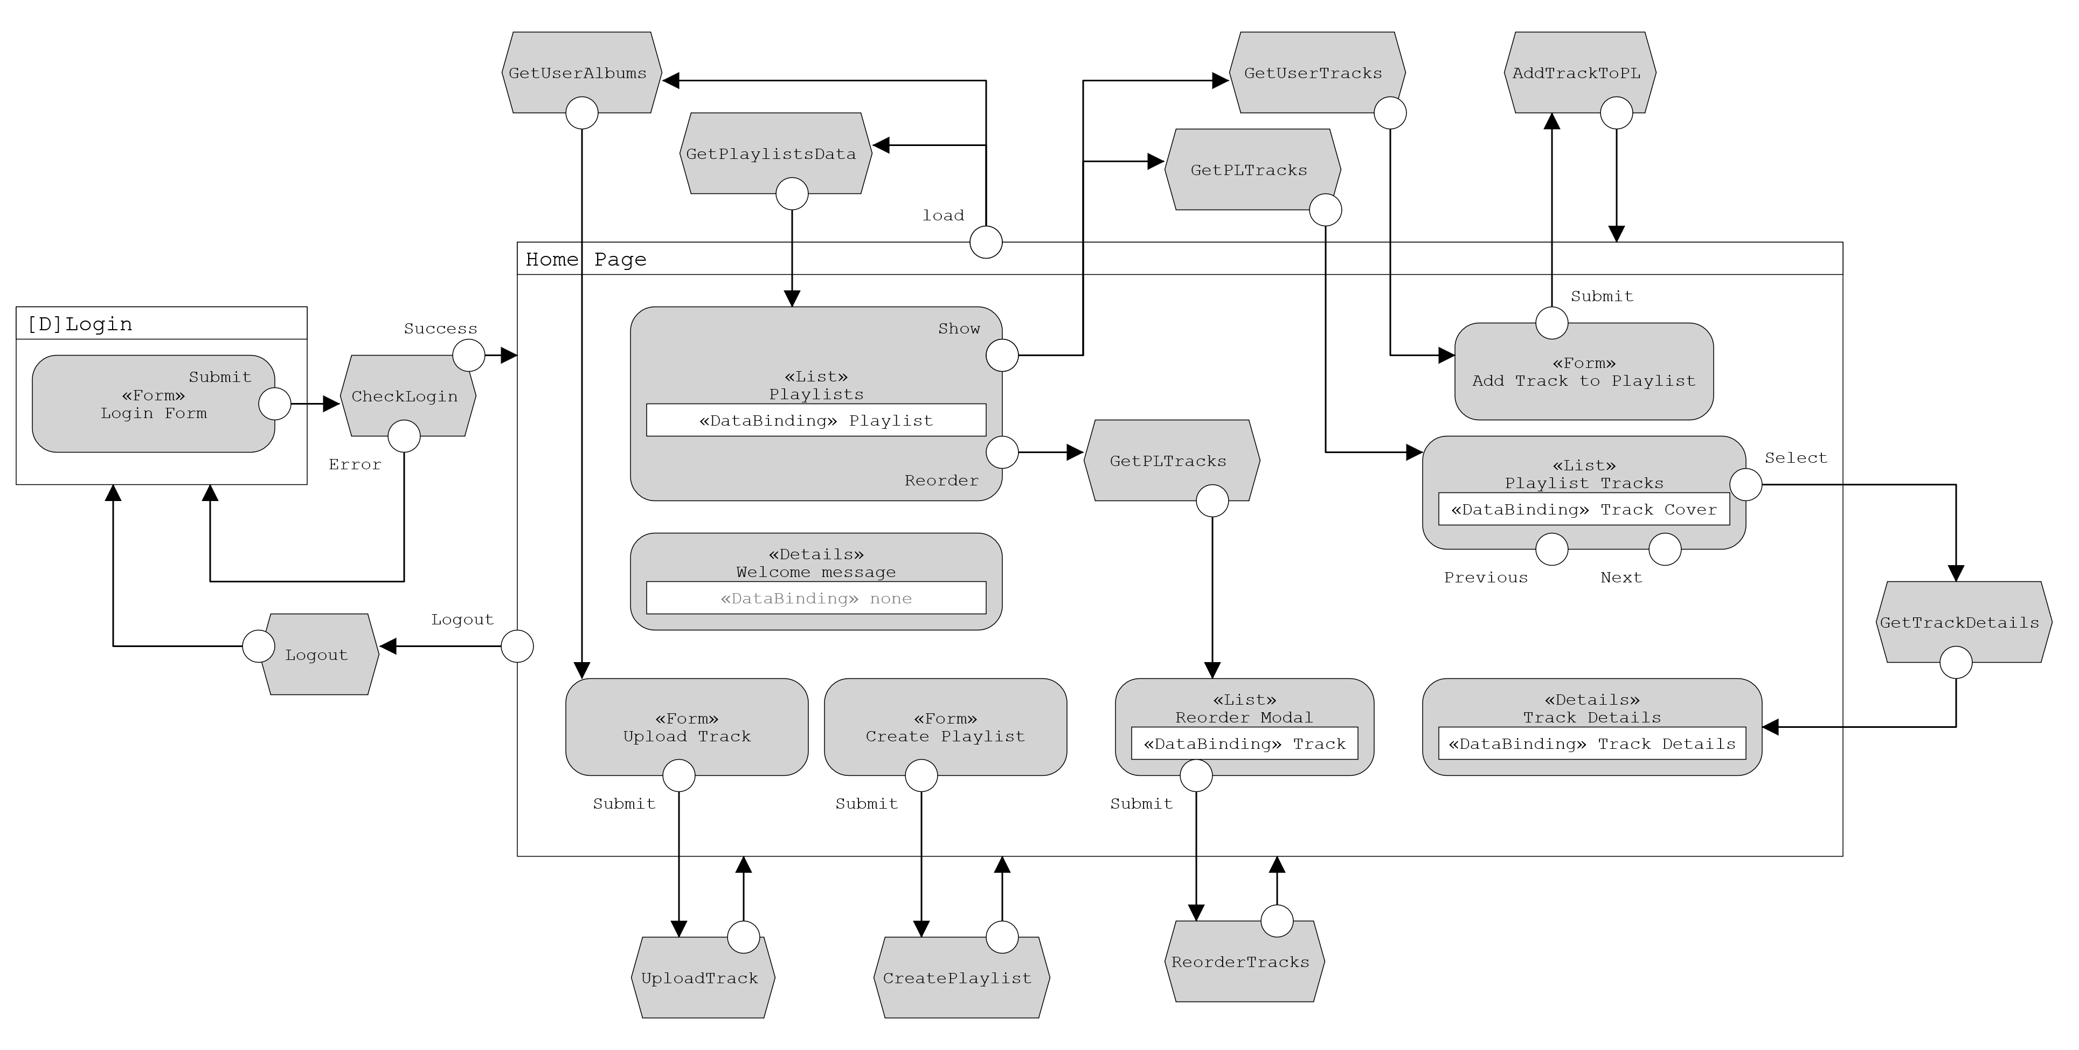
IFML Application design

Slide 39
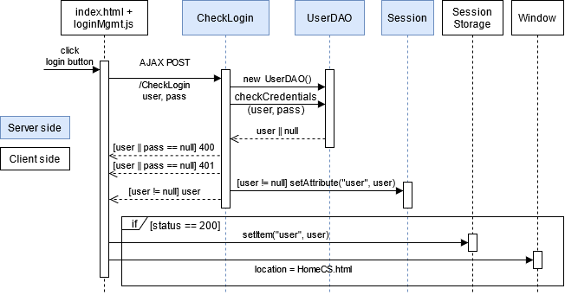
Evento: Login

Slide 40
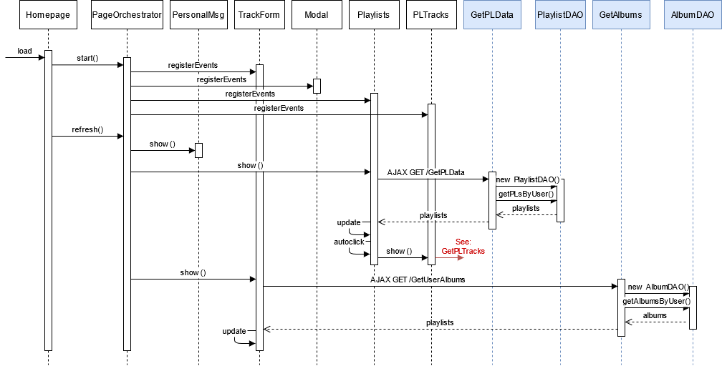
Evento: Accesso alla home page

Slide 41
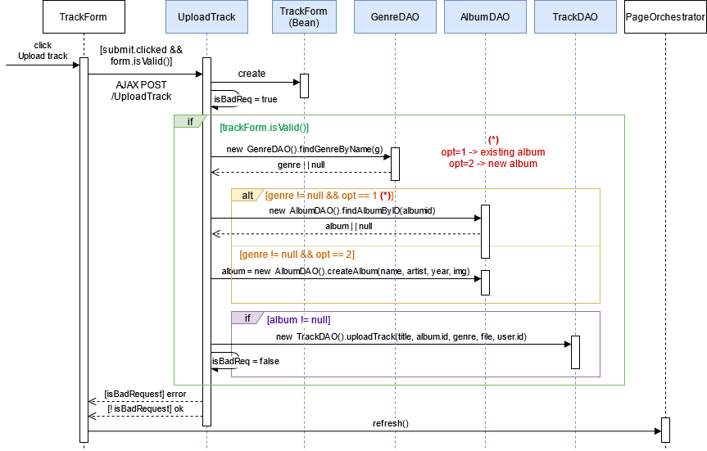
Evento: Upload di un brano

Slide 42
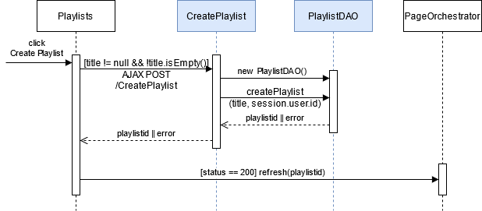
Evento: Creazione di una playlist

Slide 43
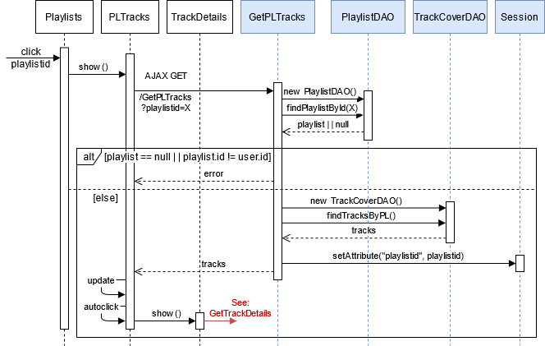
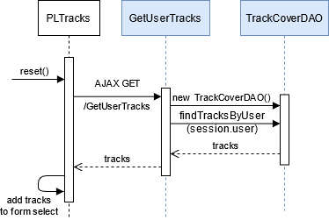
Evento: Accesso ai brani di una playlist
Il diagramma sotto non è correlato all’evento, ma mostra per completezza l’altra metà del riempimento dei dati di PlaylistTracks.
Al reset( ) da PageOrchestrator, prepara i brani aggiungibili tramite select alla playlist corrente.

Slide 44
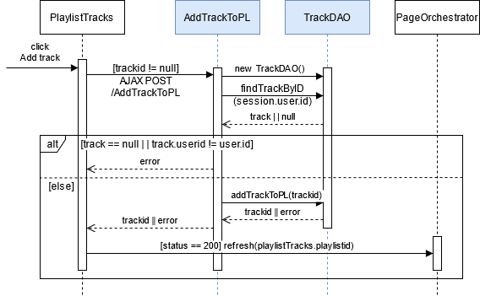
Evento: Aggiunta di un brano a una playlist

Slide 45
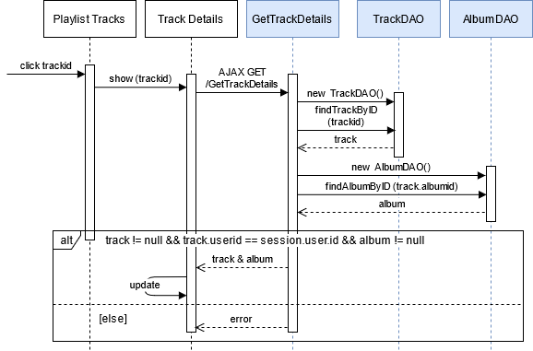
Evento: Accesso ai dettagli di un brano

Slide 46
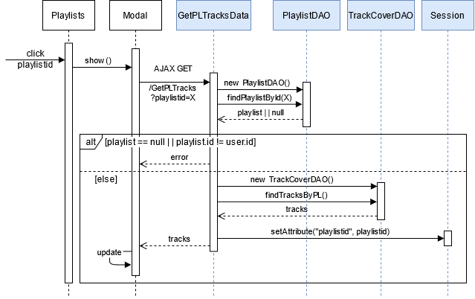
Evento: Accesso al modale RIORDINO
Simile all’accesso normale ai brani, ma senza fetch dei brani aggiungibili, al contrario di quanto mostrato prima

Slide 47
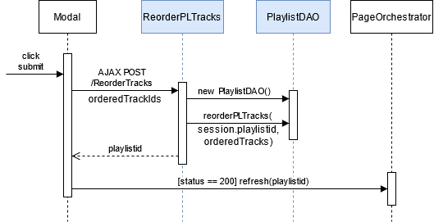
Evento: Riordino dei brani in una playlist
Lato JS si costruisce un array JSON avente gli ID dei brani, ordinati secondo l’utente (orderedTrackIds)
Gli ID sono trasparenti all’utente, ma nascosti nelle entries dell’elenco da ordinare
L’array viene parsato con GSON e usato per compiere una query nel DB

Slide 48
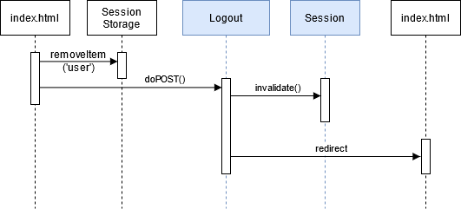
Evento: Logout

